Slide 1
Chapter 04 자료흐름도
4.1 자료흐름도의 특징
4.2 자료흐름도의 구성요소
4.3 자료흐름도의 작성 원칙
4.4 자료흐름도의 작성 절차

Slide 2
학습 목표
구조적 분석 방법론의 모형화 도구인 자료흐름도의 특징을 이해한다.
자료흐름도의 구성요소인 네 개의 심볼을 식별하여 작성할 수 있도록
학습한다.
자료흐름도의 작성 과정에서 놓치기 쉬운 작성 원칙들을 살펴본 후
적용한다.
자료흐름도의 작성 사례를 평가하고 개선할 수 있도록 다양한 사례를
검토한다.

Slide 3
4.1 자료흐름도의 특징
▣ 자료흐름도의 특징
- 도형을 이용한 그림 중심의 표현
- 하향식 분할의 원리를 적용
- 다차원적
- 자료의 흐름에 중점을 두는 분석용 도구
- 제어의 흐름은 중요시 하지 않음. 즉, 데이터 관점에서 표현.
◎ 자료흐름도의 작성 효과
- 사용자의 업무 및 요구사항을 쉽게 문서화할 수 있음
- 사용자와 분석가 사이의 의사소통을 위한 공용어 역할을 함
- 일관성 있고 정확한 사용자의 요구사항을 파악할 수 있는 요구분석용
도구의 역할을 수행

Slide 4
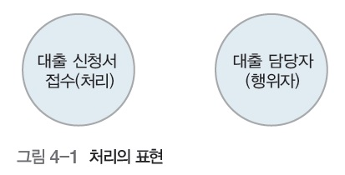
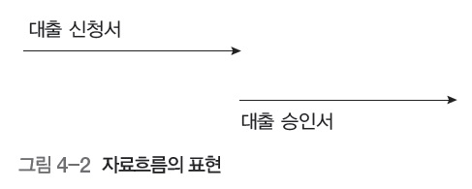
4.2 자료흐름도의 구성요소
▣ 자료흐름도의 4가지 구성요소
- 처리 : 입력되는 자료흐름을 출력되는 자료흐름으로 변환하는 것
- 자료흐름 : 자료흐름도에서 구성요소들 간의 접속관계를 나타냄

Slide 5
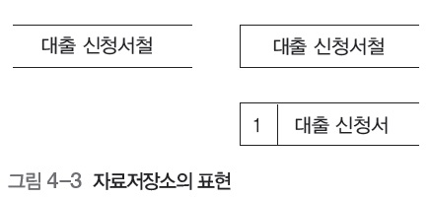
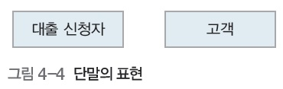
4.2 자료흐름도의 구성요소
▣ 자료흐름도의 4가지 구성요소
- 자료저장소 : 머물고 있는 자료군의 집합
- 단말 : 상세한 자료흐름도를 이해할 수 있게 사각형의 단말을 사용함

Slide 6
4.2 자료흐름도의 구성요소
우선 세탁물을 분류하고,
물에 담가 때를 불린 후
비누질을 하고 헹구어낸 후(이 과정을 반복할 수도 있다)
탈수해서
말리기까지의 과정이라는 걸 쉽게 분석할 수 있다.
그렇다면 이러한 과정을 새롭게 배운 자료흐름도의 구성요소를 이용해 작성해 보도록 하자.

Slide 7
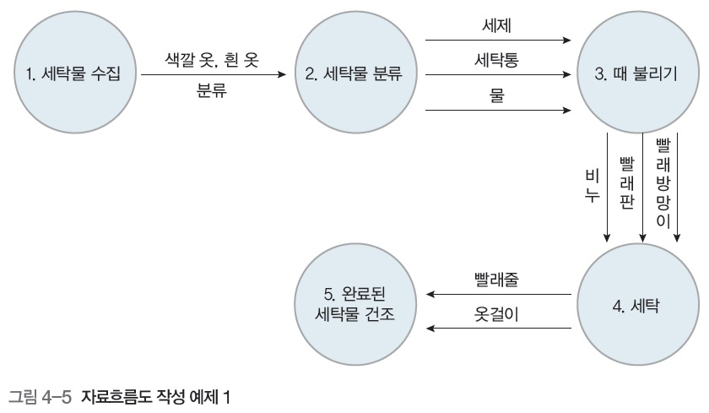
4.2 자료흐름도의 구성요소
▣ 실습하기-1 : 작성 예제 1)

Slide 8
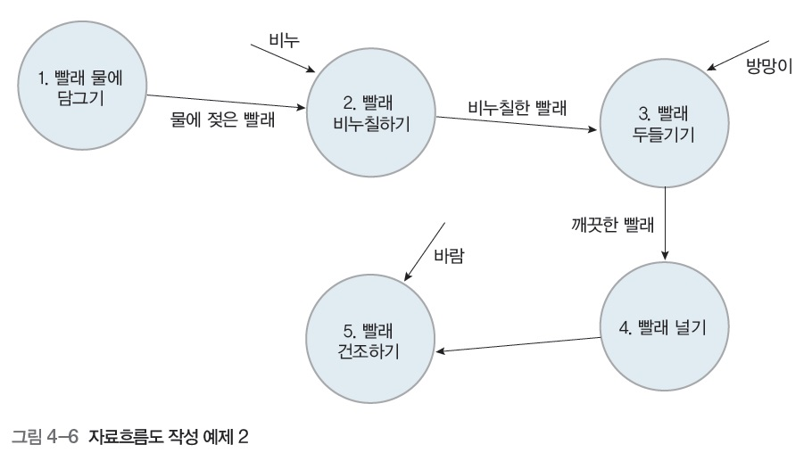
4.2 자료흐름도의 구성요소
▣ 실습하기-1 : 작성 예제 2

Slide 9
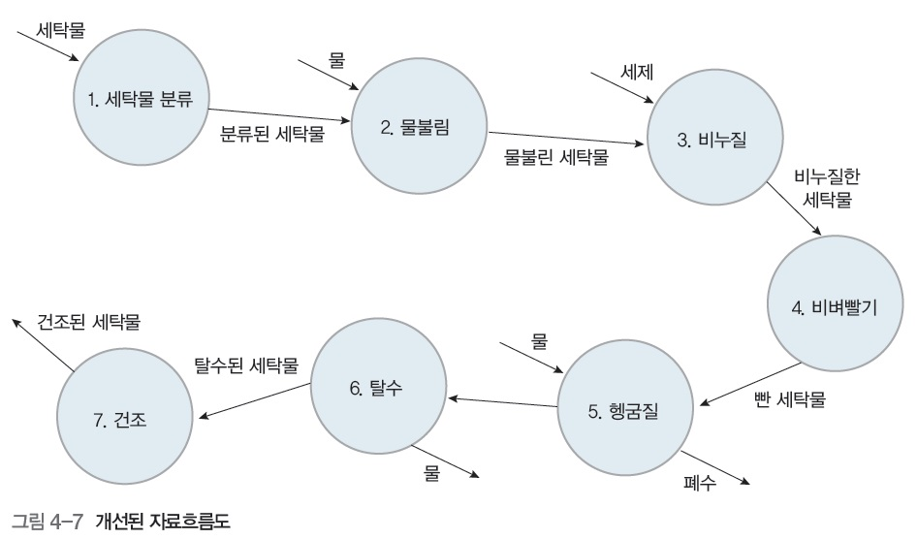
4.2 자료흐름도의 구성요소
▣ 실습하기-1 : 개선된 자료흐름도 사례

Slide 10
4.2 자료흐름도의 구성요소
“저는 이 병원의 간호원장입니다. 제가 업무를 시작하면, 제일 먼저 의사들의
메모철을 살펴 문제점이 있는가를 확인합니다. 문제점이 발견되면 이를 수정하
기 위해 의사에게 메모를 보내고, 새로운 치료나 검사할 사항이 있으면 이를 환
자철에 기록합니다. 또한 앞으로 할 일을 위해 이 환자철을 보고 검사계획서와
치료계획서를 작성합니다.
제가 환자들을 다 둘러본 후에는, 환자철을 살펴보고 치료가 안 되어 있거나
잘못된 환자가 있는 경우 담당 간호원을 꾸짖고, 의사에게 보낼 메모에 이 사실
을 첨부합니다.”

Slide 11
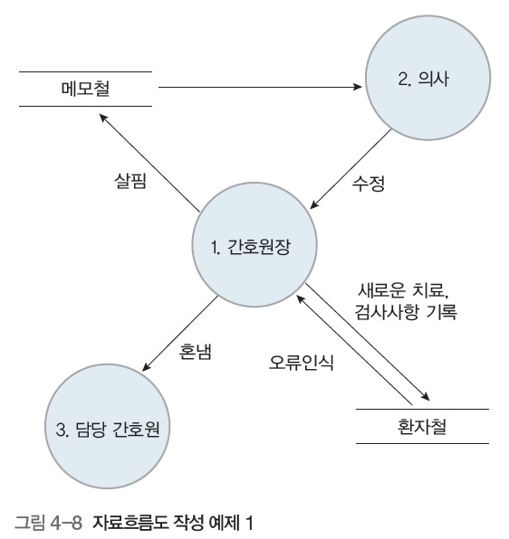
4.2 자료흐름도의 구성요소
▣ 실습하기-2 : 작성 예제 1

Slide 12
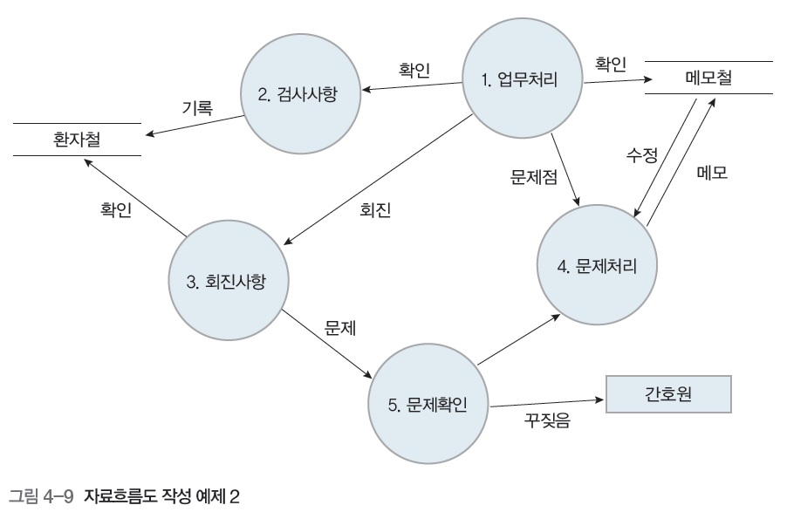
4.2 자료흐름도의 구성요소
▣ 실습하기-2 : 작성 예제 2

Slide 13
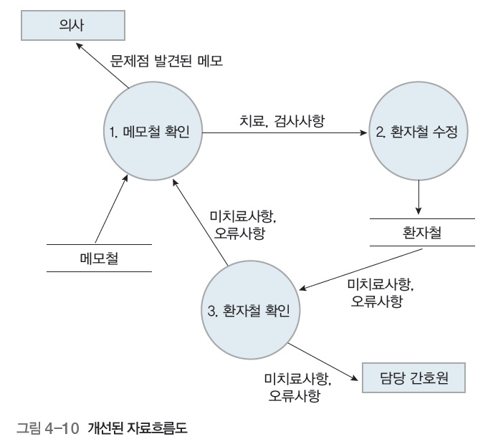
4.2 자료흐름도의 구성요소
▣ 실습하기-2 : 개선된 자료흐름도 사례

Slide 14
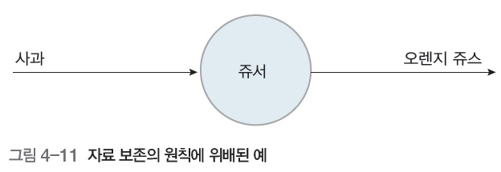
4.3 자료흐름도의 작성 원칙
▣ 자료흐름도 작성의 7가지 원칙
① 자료 보존의 원칙(Conservation Rule)
- 어떤 처리의 출력 자료흐름은 반드시 입력 자료흐름을 이용해 생성해야 함

Slide 15
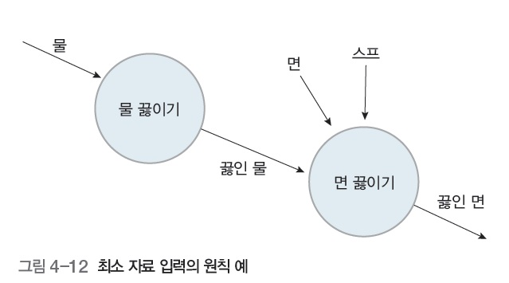
4.3 자료흐름도의 작성 원칙
▣ 자료흐름도 작성의 7가지 원칙
② 최소 자료 입력의 원칙(Parsimony Rule) :
어떤 처리가 출력 자료흐름을 산출하는 데 반드시 필요로 하는
최소의 자료흐름만 입력해야 하는 것.

Slide 16
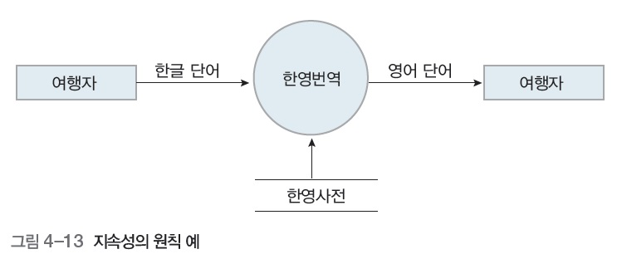
4.3 자료흐름도의 작성 원칙
▣ 자료흐름도 작성의 7가지 원칙
③ 독립성의 원칙(Independence Rule)
- 자기의 처리는 오직 자신의 입력 자료와 출력 자료 자체에 대해서만 알면
- 독립성의 원칙은 유지보수가 쉬운 시스템을 산출할 수 있음
④ 지속성의 원칙(Persistence Rule)
어떤 자료흐름을 기다릴 때를 제외하고는 다시 시작하거나 멈춰서는 안 됨

Slide 17
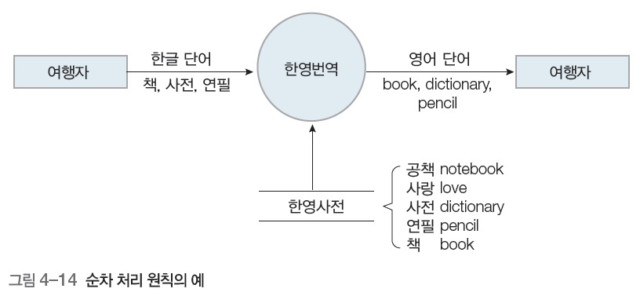
4.3 자료흐름도의 작성 원칙
▣ 자료흐름도 작성의 7가지 원칙
⑤ 순차 처리의 원칙(Ordering Rule)
- 처리에 입력되는 자료흐름의 순서는 출력되는 자료흐름에서도 지켜져야 함

Slide 18
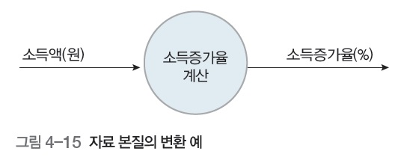
4.3 자료흐름도의 작성 원칙
▣ 자료흐름도 작성의 7가지 원칙
⑥ 영구성의 원칙(Permanence Rule)
- 자료저장소의 자료는 제거되지 않아야 함
⑦ 자료 변환의 원칙(Nature of Change)
- 자료 본질의 변환 : 일반적으로 입력 자료흐름에 편집, 계산 등을 해
출력 자료흐름을 산출하는 것

Slide 19
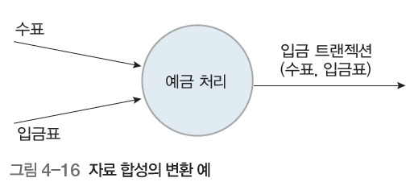
4.3 자료흐름도의 작성 원칙
⑦ 자료 변환의 원칙(Nature of Change)
- 자료 합성의 변환 : 두 개 이상의 입력 자료흐름에 대해 자료합성의 변환이
발생할 수 있음

Slide 20
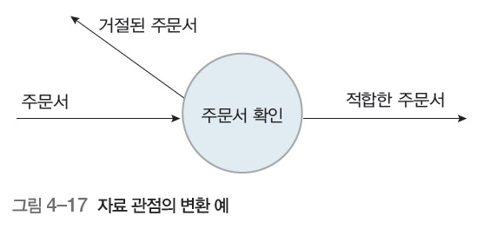
4.3 자료흐름도의 작성 원칙
⑦ 자료 변환의 원칙
자료 관점의 변환
입력 자료흐름이 동일하게 출력자료흐름으로 나타나게 됨

Slide 21
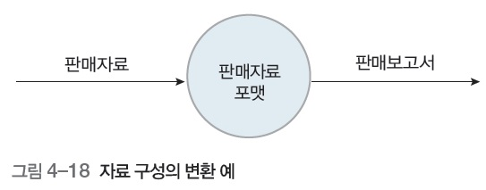
4.3 자료흐름도의 작성 원칙
⑦ 자료 변환의 원칙
- 자료 구성의 변환
출력 자료가 입력 자료와 동일하지만, 자료의 구성형태가 변환됨
구성의 변환은 포맷팅 또는 정렬 등을 위한 처리를 필요로 함

Slide 22
4.4 자료흐름도의 작성 절차
① 시스템 경계의 입출력 식별
- 순수 입력과 출력을 선정하는 것은 분석의 대상이 무엇이어야 하는가에
대한 결정과 관련됨
② 시스템 경계 내부의 작성
- 자료흐름도를 작성하는 것은 현재 사용자 영역을 최초로 문서화하는 것
- 현재의 업무수행 방식을 그대로 기술해야 함
③ 자료흐름의 명명
- 각각의 자료흐름에 대해 새로운 명칭을 부여
- 명칭을 부여할 때는 전체의 자료흐름에 적용될 수 있는 이름을 부여
- ‘자료’, ‘정보‘ 등과 같이 의미 없는 명칭은 부여하지 않음
- 전체로 통합될 수 없는 자료항목을 하나의 자료흐름으로 만들지 않음

Slide 23
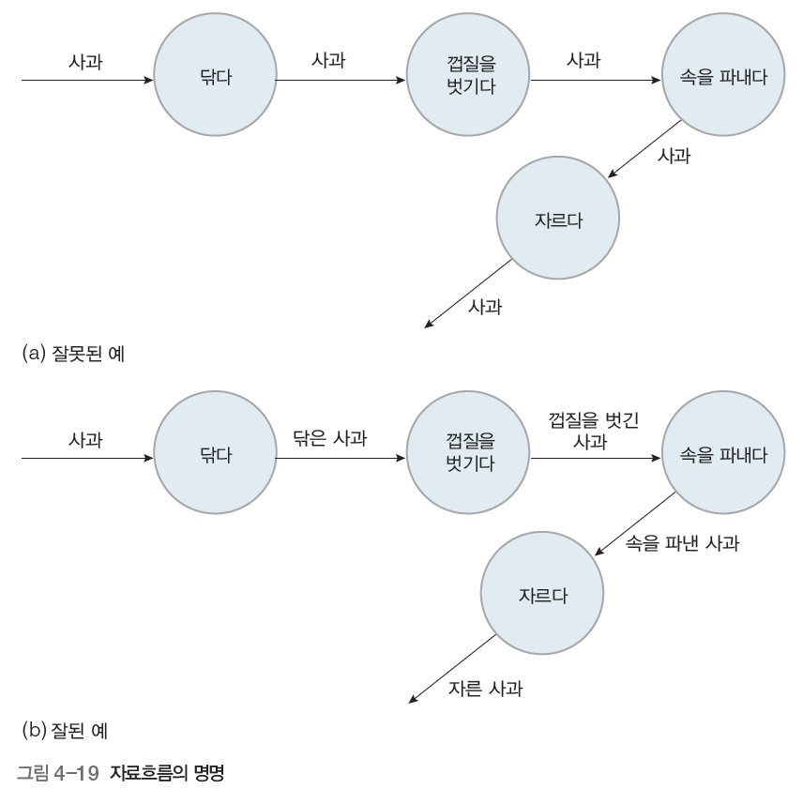
4.4 자료흐름도의 작성 절차
③ 자료흐름의 명명

Slide 24
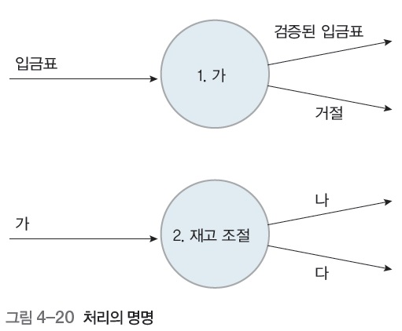
4.4 자료흐름도의 작성 절차
④ 처리의 명명
- 하향식 접근방법 : 자료흐름에 중점을 두어 명명하고, 처리에 관한 명명하는
- 상향식 접근방법 : 처리에 먼저 중점을 두는 접근방식

Slide 25
4.4 자료흐름도의 작성 절차
④ 처리의 명명
- 처리의 명칭은 처리내용에 적합하도록 명명해야 함
- 처리의 이름은 동사형 명사와 단일 직접목적어를 사용함
( 두 개의 동사가 필요하다면 처리를 분할해야 함 )
- 어떤 경우에도 다 적용될 수 있는 포괄적인 명칭은 피해야 함
- 명칭부여가 불가능한 처리가 없도록 분할함

Slide 26
4.4 자료흐름도의 작성 절차
▣ 자료흐름도 작성 시 주의사항
- 초기화와 종료화는 고려대상에서 제외
- 사소한 오류처리는 생략
사소한 오류 발견시에는 일단 표시해놓고 전체그림을 작성해 나아간다.
단, 오류 발생시 이전에 수행한 변경이나 자료저정소의 상태를 이전의
상태로 되돌릴 정도면 무시하지 말 것
- 제어흐름은 표시하지 않음 ( 자료처리기에 대한 의식의 흐름은 제거 )

Slide 27
4.4 자료흐름도의 작성 절차
▣ 자료흐름도 검토 및 개선
- 주어진 일을 불완전하게 실행한 후, 그것에 대해 개선하는 방식이 좋음
- 대체할 때마다 개선이 이루어지고 더 나은 자료흐름도가 완성되므로
여러 번 반복할 각오를 해야 한다.

